Slide 1
Город Выборг (Ленинградская область).
Справочная информация
Город расположен на берегу Выборгского залива, находящегося в северо-восточной части Финского залива в 130 км от Санкт-Петербурга
От границы с Финляндией 27 км по железной дороге, до ближайшего международного контрольно-пропускного пункта «Брусничное» по автомобильным дорогам — 35 км
Численность населения на 01.01.2014 – 80 265 человек
Более 300 различных памятников: архитектурных, исторических, скульптурных, археологических, садово-паркового искусства, среди которых Выборгский замок, библиотека Алвара Аалто, парк Монрепо
В памятниках Выборга воплощена культура шведского, финского, русского и немецкого народов. Своеобразие городу придают оригинальное решение планировочной структуры и характер разновременной застройки

Slide 2
Подпроект «Создание на основе фрагмента городской структуры центра культурно-туристического развития исторического поселения».
Цель подпроекта – создание на основе фрагмента городской структуры («Квартала Сета Солберга») многофункционального культурного центра города Выборг.
Основные направления работы
Реставрация и реконструкция с приспособлением под нужды учреждений 9 зданий, из них 5 объекты культурного наследия.
Работы по благоустройству территории вокруг фрагмента, модернизации и развитию инженерной инфраструктуры (водоотведение, сети уличного освещения, ливневая канализация) и транспортной инфраструктуры (тротуары и автодороги, парковки), озеленению территории.

Slide 3
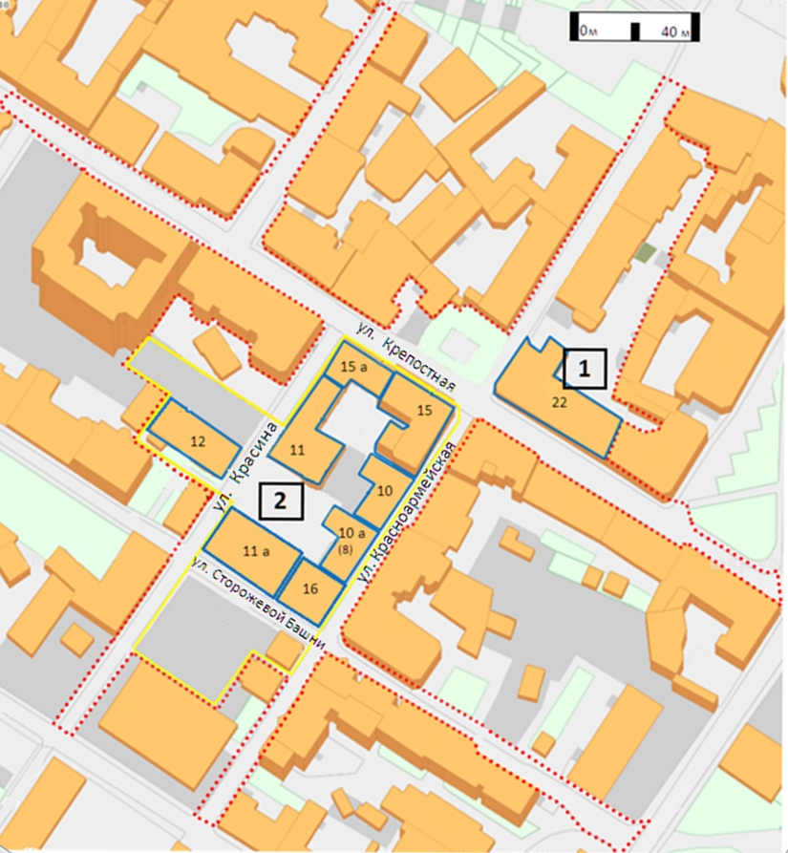
Подпроект «Создание на основе фрагмента городской структуры центра культурно-туристического развития исторического поселения». Фрагмент городской структуры «Квартал Сета Солберга»
Дом губернского правления, ул. Крепостная, дом 22
2. Квартал Сета Солберга, включающий объекты по адресам: ул. Крепостная дом 15;
ул. Крепостная, дом 15А;
ул. Красина, дом 11;
ул. Красина, дом 11А;
ул. Красноармейская, дом 10;
ул. Красноармейская, дом 10А (ул. Красноармейская, д. 8 по Приказу МК РФ № 119 от 20.01.2015 г.); ул. Сторожевой Башни, дом 16; ул. Красина, дом 12.

Slide 4
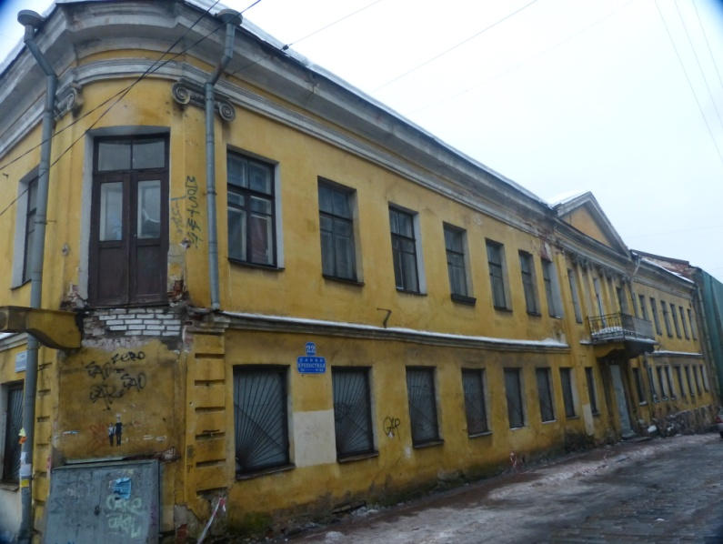
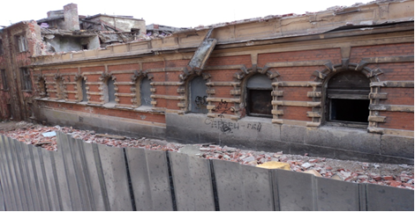



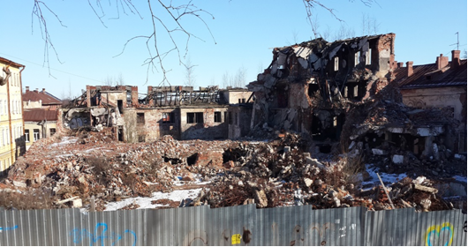
ул. Крепостная,22
ул. Крепостная, 15 и 15а
ул. Красина,11
вид на квартал с ул. Сторожевая Башня
ул. Красина,12
Ул. Красноармейская,10

Slide 5
Подпроект «Создание на основе фрагмента городской структуры центра культурно-туристического развития исторического поселения»
Результаты подпроекта
Отреставрированы исторические памятники и воссоздана объемно-пространственная структура квартала Сета Солберга.
Благоустроены прилегающие к кварталу улицы.
На месте аварийных, руинированных и неиспользуемых зданий создан многофункциональный культурный центр со зрительным, репетиционными и выставочными залами, в котором будет размещаться театр «Святая крепость», проводиться кинопоказ в рамках ежегодного общероссийского кинофестиваля «Окно в Европу» и другие культурные мероприятия.
По адресу ул. Крепостная, 22 начнет работу детская драматическая студия.

